Slide 1


PREVESAFE
CAPACITACIÓN
Capacitación
ADMINISTRACIÓN Y CONTROL DE RIESGOS PARA LINEA DE MANDO

Slide 2


PREVESAFE
ADMINISTRACIÓN Y CONTROL DE RIESGOS PARA LINEA DE MANDO
CAPACITACION
OBJETIVO
Conocer qué es la administración del riesgo y cómo aporta a la continuidad operacional.
Problematización
Exploración
De vuelta al trabajo

Slide 3
PREVESAFE
ADMINISTRACIÓN Y CONTROL DE RIESGOS PARA LINEA DE MANDO
CAPACITACION
Diagnóstico
Retroalimentación
Análisis
RIESGOS
Seguimiento
Identificación
Evaluación
Implementación
Diseño
Problematización
Exploración
De vuelta al trabajo

Slide 4


PREVESAFE
ADMINISTRACIÓN Y CONTROL DE RIESGOS PARA LINEA DE MANDO
CAPACITACION
PROBLEMATIZACIÓN
En esta sección:
Conoceremos algunas complicaciones a las que se enfrentan los supervisores en la gestión SSO.
Problematización
Exploración
De vuelta al trabajo

Slide 5

PREVESAFE
ADMINISTRACIÓN Y CONTROL DE RIESGOS PARA LINEA DE MANDO
CAPACITACION
El supervisor es el intermediario entre la administración de la empresa y los trabajadores, que tiene personas a cargo para obtener productividad y eficiencia gracias al trabajo de los demás y a su capacidad de gestión.
Problematización
Exploración
De vuelta al trabajo

Slide 6


PREVESAFE
ADMINISTRACIÓN Y CONTROL DE RIESGOS PARA LINEA DE MANDO
CAPACITACION
ERROR EN LA GESTIÓN
  Ser reactivo, en lugar de proactivo.
  Asumir que los trabajadores saben.
  Buscar culpables en lugar de hechos.
  No practicar lo que predica.
  Enfocarse solamente en cumplir con la producción.
Problematización
Exploración
De vuelta al trabajo

Slide 7

PREVESAFE
ADMINISTRACIÓN Y CONTROL DE RIESGOS PARA LINEA DE MANDO
CAPACITACION
MODELO TAP
Condiciones contractuales, Equipamiento general, materiales, estructuras e instalaciones y equipos de seguridad, tipo de vehículo, calidad y disponibilidad de equipo humano, planificación de la tarea. Nivel de riesgo/estrés de la tarea en sí misma.
FACTORES
ASOCIADOS A LA
TAREA
Condiciones del entorno en el que va a ejecutarse la tarea como luminosidad, temperatura, humedad, viento, tipo de terreno, aislamiento, altura, precipitaciones, condición del aire, animales, insectos y plantas.
Condiciones físicas/de salud.
Conocimientos/habilidades asociadas a la tarea y/o complementarias.
Condiciones/habilidades emocionales
FACTORES
AMBIENTALES
FACTORES PERSONALES
Problematización
Exploración
De vuelta al trabajo

Slide 8
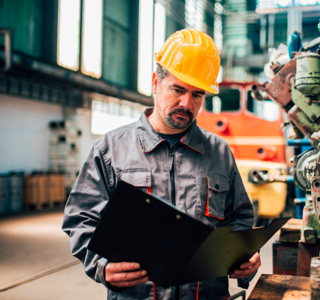
PREVESAFE
ADMINISTRACIÓN Y CONTROL DE RIESGOS PARA LINEA DE MANDO
CAPACITACION
Planificar la gestión considerando las actividades a realizar
  ¿Qué tan preparado o preparada estoy?
  ¿A qué riesgos me expongo?
  ¿Qué entendemos por administración del riegos?
Problematización
Exploración
De vuelta al trabajo

Slide 9

PREVESAFE
ADMINISTRACIÓN Y CONTROL DE RIESGOS PARA LINEA DE MANDO
CAPACITACION
EXPLORACIÓN
Vamos a explorar información y estrategias que debe seguir un administrador de riesgos de forma profesional.
Problematización
Exploración
De vuelta al trabajo

Slide 10
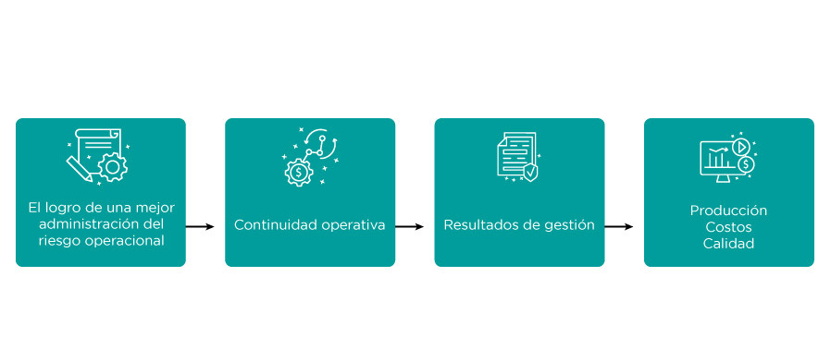
PREVESAFE
ADMINISTRACIÓN Y CONTROL DE RIESGOS PARA LINEA DE MANDO
CAPACITACION
EL RIESGO OPERACIONAL Y LA SEGURIDAD DEL SISTEMA
Problematización
Exploración
De vuelta al trabajo

Slide 11
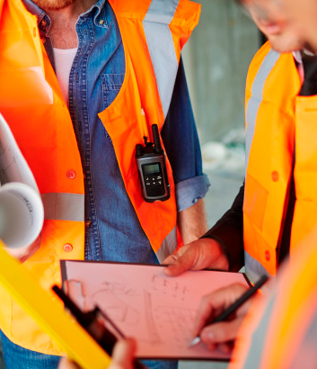

PREVESAFE
ADMINISTRACIÓN Y CONTROL DE RIESGOS PARA LINEA DE MANDO
CAPACITACION
ETAPAS PARA LOGRAR UN MANEJO EFICIENTE DE LOS RIESGOS OPERACIONALES
  Evaluar el riesgo.
  Determinar la magnitud del riesgo.
  Buscar o proponer alternativas de tratamiento.
  Decidir las alternativas de control.
  Implementar los controles seleccionados.
Problematización
Exploración
De vuelta al trabajo

Slide 12
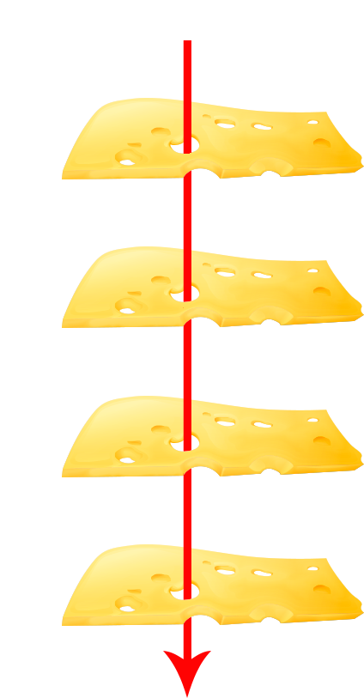

PREVESAFE
ADMINISTRACIÓN Y CONTROL DE RIESGOS PARA LINEA DE MANDO
CAPACITACION
CAUSAS DE LOS ACCIDENTES
Fallos humanos y de sistema
Modelo del Queso Suizo
RIESGOS
ACCIDENTE
Capas de protección
Problematización
Exploración
De vuelta al trabajo

Slide 13
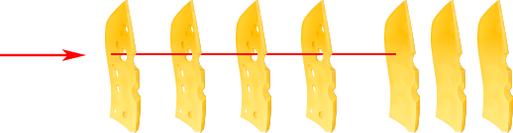
PREVESAFE
ADMINISTRACIÓN Y CONTROL DE RIESGOS PARA LINEA DE MANDO
CAPACITACION
CAUSAS DE LOS ACCIDENTES
NUEVAS BARRERAS DEL QUESO SUIZO
  Colocar un nuevo despertador.
  Concientizarse sobre la importancia de acostarse temprano.
  Revisar el procedimiento de acostarse temprano, preparar la ropa la noche anterior, cerrar las ventanas, etc.
Me acosté tarde para ver una película interesante
Me olvidé de activar el despertador
Hay una fiesta en el vecindario que no me permite descansar bien. No cerré las ventanas
Estaba muy cansado y no me desperté solo
PELIGRO
Se impiden llegadas tardes futuras
Persona cansada
Normalmente me acuesto temprano para tener suficientes horas de sueño
Normalmente fijo la hora en el despertador y lo acciono
Normalmente se puede dormir en un ambiente tranquilo
Normalmente me despierto solo aproximadamente a la misma hora todos los días
Barrera de procedimientos y reglamentos
Barrera del entrenamiento
Barrera técnica
Problematización
Exploración
De vuelta al trabajo

Slide 14

PREVESAFE
ADMINISTRACIÓN Y CONTROL DE RIESGOS PARA LINEA DE MANDO
CAPACITACION
PRINCIPIOS DE ADMINISTRACIÓN Y ETAPAS DEL CONTROL
  Reconocer los riesgos puros.
  Evaluar la magnitud.
  Análisis, evaluación y selección del método más ventajoso para controlar el riesgo.
  Implementar el plan o método seleccionado.
  Revisión y seguimiento.
Problematización
Exploración
De vuelta al trabajo

Slide 15

PREVESAFE
ADMINISTRACIÓN Y CONTROL DE RIESGOS PARA LINEA DE MANDO
CAPACITACION
PRINCIPIOS DE ADMINISTRACIÓN Y ETAPAS DEL CONTROL
El programa de control de riesgos esta orientado a evitar o reducir pérdidas:
  Lesiones y enfermedades profesionales, ausentismo laboral.
  Daño a la propiedad.
  Baja en la calidad.
  Demandas por responsabilidad Civil.
  Hurtos, incendios, etc.
Problematización
Exploración
De vuelta al trabajo

Slide 16

PREVESAFE
ADMINISTRACIÓN Y CONTROL DE RIESGOS PARA LINEA DE MANDO
CAPACITACION
EL ADMINISTRADOR PROFESIONAL
  Planea
  Organiza
  Dirige
  Controla
Problematización
Exploración
De vuelta al trabajo

Slide 17





PREVESAFE
ADMINISTRACIÓN Y CONTROL DE RIESGOS PARA LINEA DE MANDO
CAPACITACION
CARACTERÍSTICAS ADMINISTRADOR PROFESIONAL
Identifica y clasifica su trabajo.
Mide su desempeño.
Utiliza vocabulario específico.
Sigue ciertos principios administrativos.
Problematización
Exploración
De vuelta al trabajo

Slide 18

PREVESAFE
ADMINISTRACIÓN Y CONTROL DE RIESGOS PARA LINEA DE MANDO
CAPACITACION
PRINCIPIOS DEL ADMINISTRADOR
  Principio de las características futuras.
  Principio de la resistencia al cambio.
  Principio del interés reciproco.
  Principio de los pocos críticos.
  Principio del reconocimiento.
  Principio de la definición.
  Principio de las causas múltiples.
  Principio de la comunicación.
Problematización
Exploración
De vuelta al trabajo

Slide 19
PREVESAFE
ADMINISTRACIÓN Y CONTROL DE RIESGOS PARA LINEA DE MANDO
CAPACITACION
ISMEC
Estrategia para superar las debilidades de control
I
S
M
E
C
Identificar
Estandarizar
Medir
Evaluar
Corregir/
Confirmar
Problematización
Exploración
De vuelta al trabajo

Slide 20
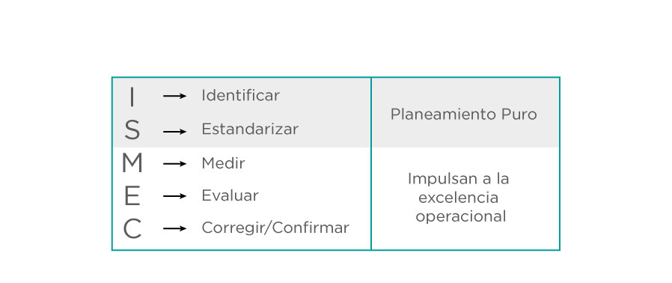
PREVESAFE
ADMINISTRACIÓN Y CONTROL DE RIESGOS PARA LINEA DE MANDO
CAPACITACION
CONCEPTOS RELACIONADOS CON LA ELABORACIÓN DE INVENTARIO DE RIESGOS CRÍTICOS
Problematización
Exploración
De vuelta al trabajo

Slide 21
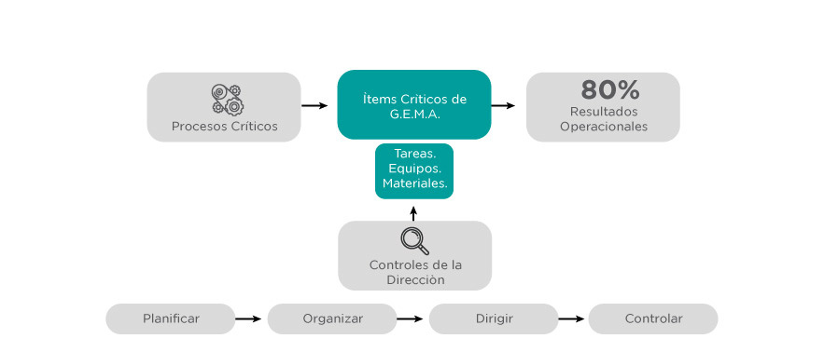
PREVESAFE
ADMINISTRACIÓN Y CONTROL DE RIESGOS PARA LINEA DE MANDO
CAPACITACION
ITEMS CRÍTICOS DEL SISTEMA PRODUCTIVO QUE REQUIEREN MAYOR CONTROL DE LA DIRECCIÓN
Problematización
Exploración
De vuelta al trabajo

Slide 22

PREVESAFE
ADMINISTRACIÓN Y CONTROL DE RIESGOS PARA LINEA DE MANDO
CAPACITACION
CONFECCIÓN DE INVENTARIO DE RIESGOS CRÍTICOS
  Defina procesos de producción que sean críticos.
  Identifique las áreas.
  Mire el potencial de los riesgos.
  Analice y evalúe los riesgos.
  Estructure el inventario por ítems críticos.
Problematización
Exploración
De vuelta al trabajo

Slide 23

PREVESAFE
ADMINISTRACIÓN Y CONTROL DE RIESGOS PARA LINEA DE MANDO
CAPACITACION
CONFECCIÓN DE INVENTARIO DE RIESGOS CRÍTICOS
  Defina procesos de producción
  que sean críticos.
  El proceso será crítico, si la ocurrencia de un suceso indeseado puede:
  Dañar a gente, equipos, materiales y ambiente.
  Aumentar los costos.
  Demorar los servicios.
  Afectar la calidad.
Problematización
Exploración
De vuelta al trabajo

Slide 24
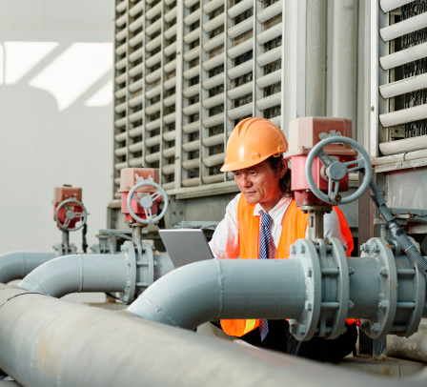
PREVESAFE
ADMINISTRACIÓN Y CONTROL DE RIESGOS PARA LINEA DE MANDO
CAPACITACION
CONFECCIÓN DE INVENTARIO DE RIESGOS CRÍTICOS
  Identifique las áreas.
  Como segunda fase, deben identificarse los lugares en que se desarrollan:
  Los procesos críticos.
  Los equipos que intervienen.
  Materiales usados.
  Tareas ejecutadas.
Problematización
Exploración
De vuelta al trabajo

Slide 25

PREVESAFE
ADMINISTRACIÓN Y CONTROL DE RIESGOS PARA LINEA DE MANDO
CAPACITACION
CONFECCIÓN DE INVENTARIO DE RIESGOS CRÍTICOS
  Potencial de los riesgos
  Debemos identificar el potencial de los resultados adversos asociados a cada uno de los ítems críticos: áreas, tareas, equipos y materiales.
Problematización
Exploración
De vuelta al trabajo

Slide 26

PREVESAFE
ADMINISTRACIÓN Y CONTROL DE RIESGOS PARA LINEA DE MANDO
CAPACITACION
CONFECCIÓN DE INVENTARIO DE RIESGOS CRÍTICOS
  Analice y evalúe los riesgos.
  Analice y evalúe los riesgos:
  Consecuencias.
  Probabilidad.
  Frecuencia.
  Imagen.
  Incidencia.
  Cercanía.
  Demora.
Problematización
Exploración
De vuelta al trabajo

Slide 27


PREVESAFE
ADMINISTRACIÓN Y CONTROL DE RIESGOS PARA LINEA DE MANDO
CAPACITACION
CONFECCIÓN DE INVENTARIO DE RIESGOS CRÍTICOS
  Analice y evalúe los riesgos.
CONSECUENCIA:
Es la máxima pérdida que se puede esperar si se desencadena una secuencia de eventos que puede originar un riesgo asociado a un sistema.
PROBABILIDAD:
Expectativa de que un evento ocurra y que tenga la máxima pérdida probable, si se desencadena la situación inicial.
V.E.P = C X P
Problematización
Exploración
De vuelta al trabajo

Slide 28
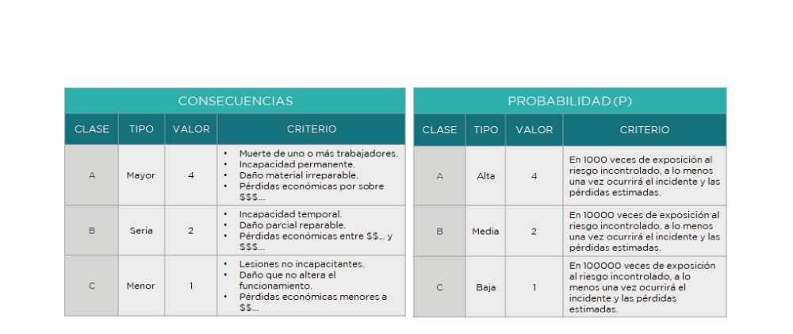
PREVESAFE
ADMINISTRACIÓN Y CONTROL DE RIESGOS PARA LINEA DE MANDO
CAPACITACION
CONFECCIÓN DE INVENTARIO DE RIESGOS CRÍTICOS
  Analice y evalúe los riesgos.
  (Criterio para estimar valores de la pérdida con dos variable)
Problematización
Exploración
De vuelta al trabajo

Slide 29
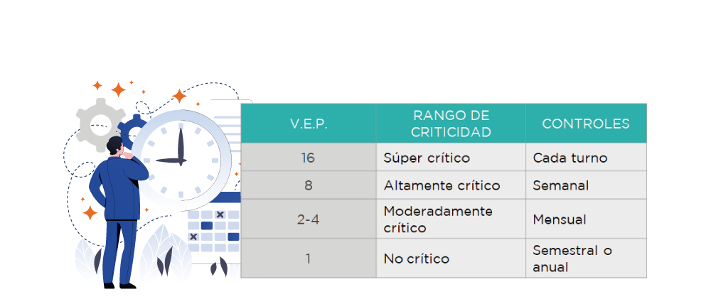
PREVESAFE
ADMINISTRACIÓN Y CONTROL DE RIESGOS PARA LINEA DE MANDO
CAPACITACION
CONFECCIÓN DE INVENTARIO DE RIESGOS CRÍTICOS
  Estructure el inventario por ítems críticos
Problematización
Exploración
De vuelta al trabajo

Slide 30

PREVESAFE
ADMINISTRACIÓN Y CONTROL DE RIESGOS PARA LINEA DE MANDO
CAPACITACION
¿QUÉ ES LA INVESTIGACIÓN DE ACCIDENTES?
Técnica que tiene como objetivo la identificación de errores u omisiones en los sistemas de seguridad empleados hasta ese momento y que se han mostrado insuficientes o ineficaces para evitar la aparición de un accidente.
Problematización
Exploración
De vuelta al trabajo

Slide 31

PREVESAFE
ADMINISTRACIÓN Y CONTROL DE RIESGOS PARA LINEA DE MANDO
CAPACITACION
¿QUIÉNES INTEGRAN LA INVESTIGACIÓN?
  El trabajador accidentado.
  Testigos del accidente.
  Experto en prevención (asesor).
  Línea de mandos directa relacionados con el accidente.
  Comités paritarios de Higiene y Seguridad.
  Otros trabajadores que sin tener la condición de testigos, puedan aportar datos relevantes.
Problematización
Exploración
De vuelta al trabajo

Slide 32

PREVESAFE
ADMINISTRACIÓN Y CONTROL DE RIESGOS PARA LINEA DE MANDO
CAPACITACION
¿POR QUÉ INVESTIGAR?
  Conocer las causas que originaron el evento.
  Implementar medidas preventivas y acciones correctivas.
  Mejorar el sistema preventivo de la empresa.
Problematización
Exploración
De vuelta al trabajo

Slide 33


PREVESAFE
ADMINISTRACIÓN Y CONTROL DE RIESGOS PARA LINEA DE MANDO
CAPACITACION
MODELO DEL QUESO SUIZO
Distingue los errores propios del comportamiento humano (errores activos); y los errores estructurales del diseño de los procesos (errores latentes), con el fin de poder visualizarlos y tratarlos separadamente.
Problematización
Exploración
De vuelta al trabajo

Slide 34
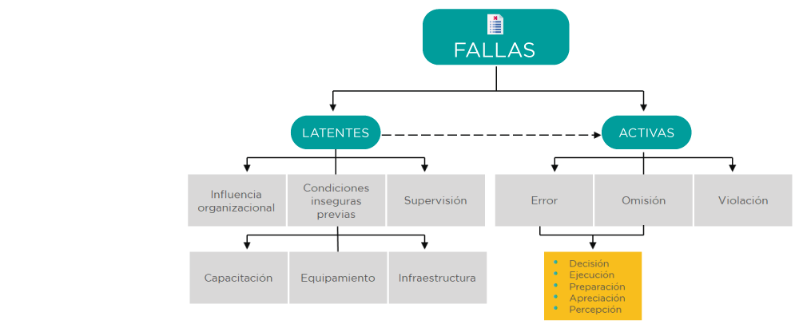
PREVESAFE
ADMINISTRACIÓN Y CONTROL DE RIESGOS PARA LINEA DE MANDO
CAPACITACION
MODELO DEL QUESO SUIZO
  Condiciones Activas
  Condiciones Latentes
Problematización
Exploración
De vuelta al trabajo

Slide 35
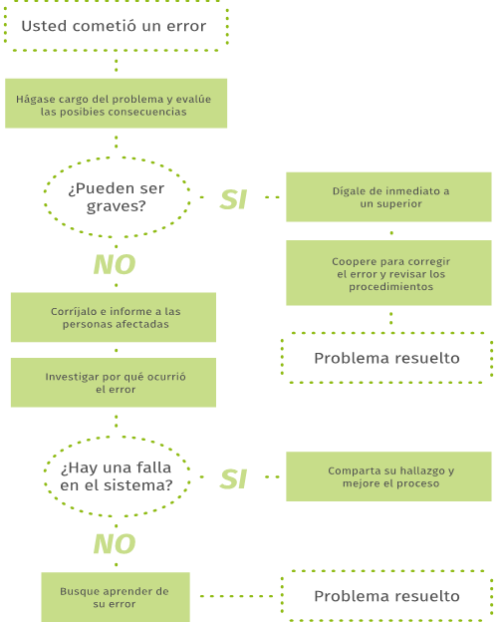
PREVESAFE
ADMINISTRACIÓN Y CONTROL DE RIESGOS PARA LINEA DE MANDO
CAPACITACION
DIAGRAMA DE UN ACCIDENTE
Problematización
Exploración
De vuelta al trabajo

Slide 36
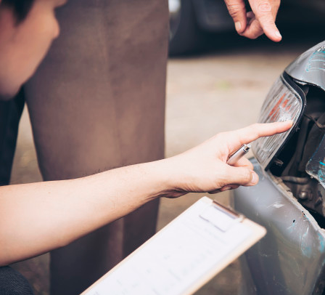
PREVESAFE
ADMINISTRACIÓN Y CONTROL DE RIESGOS PARA LINEA DE MANDO
CAPACITACION
METODOLOGÍA PARA LA INVESTIGACIÓN Y ANÁLISIS DE INCIDENTES
  Reporte del suceso.
  Recolección de la evidencia.
  Análisis y conclusiones.
  Implementación de controles.
  Informe.
  Seguimiento.
Problematización
Exploración
De vuelta al trabajo

Slide 37

PREVESAFE
ADMINISTRACIÓN Y CONTROL DE RIESGOS PARA LINEA DE MANDO
CAPACITACION
DE VUELTA AL TRABAJO
En esta parte del curso vamos a analizar casos construidos en base a palabras claves, con elementos de nuestra experiencia, de modo de aplicar los conocimientos adquiridos. Para los análisis vamos a buscar información en los manuales y nuestras notas personales.
Como conclusión se espera obtener descripción de conductas o prácticas concretas a modificar en el lugar de trabajo.
Problematización
Exploración
De vuelta al trabajo

Slide 38
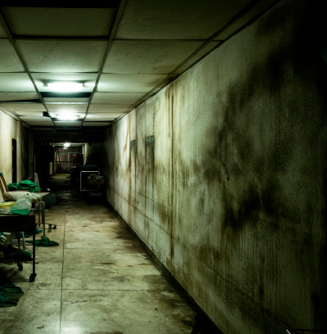

PREVESAFE
ADMINISTRACIÓN Y CONTROL DE RIESGOS PARA LINEA DE MANDO
CAPACITACION
CASO 1
Factores ambientales y personales
Palabras clave
  Iluminación deficiente
  Riesgo puro
  Falta de planificación
Problematización
Exploración
De vuelta al trabajo

Slide 39
PREVESAFE
ADMINISTRACIÓN Y CONTROL DE RIESGOS PARA LINEA DE MANDO
CAPACITACION
CASO 1
Factores ambientales y personales
  En esta situación, ¿qué controla el trabajador y qué no?
  ¿Cuáles peligros podemos identificar?¿Cuáles riesgos?
Problematización
Exploración
De vuelta al trabajo

Slide 40
PREVESAFE
ADMINISTRACIÓN Y CONTROL DE RIESGOS PARA LINEA DE MANDO
CAPACITACION
CASO 1
Factores ambientales y personales
Conclusiones:
  ¿Cómo voy a reducir el riesgo?
  ¿Qué puedo cambiar en mi rutina para reducir el riesgo?
Problematización
Exploración
De vuelta al trabajo

Slide 41

PREVESAFE
ADMINISTRACIÓN Y CONTROL DE RIESGOS PARA LINEA DE MANDO
CAPACITACION
CASO 2
Factores personales
Palabras clave
  Falta de control
  Falta de dirección
  Falta de organización
Problematización
Exploración
De vuelta al trabajo

Slide 42
PREVESAFE
ADMINISTRACIÓN Y CONTROL DE RIESGOS PARA LINEA DE MANDO
CAPACITACION
CASO 2
Factores personales
  En esta situación, ¿qué controla el trabajador y qué no?
  ¿Cuáles peligros podemos identificar?¿Cuáles riesgos?
  Conclusiones:
  ¿Cómo voy a reducir el riesgo?
  ¿Qué puedo cambiar en mi rutina para reducir el riesgo?
Problematización
Exploración
De vuelta al trabajo

Slide 43
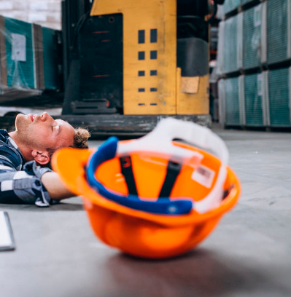
PREVESAFE
ADMINISTRACIÓN Y CONTROL DE RIESGOS PARA LINEA DE MANDO
CAPACITACION
CASO 2
Factores asociados a la tarea y ambientales
Palabras clave
  Accidente
  Equipos críticos
  Gestión de la información
Problematización
Exploración
De vuelta al trabajo

Slide 44
PREVESAFE
ADMINISTRACIÓN Y CONTROL DE RIESGOS PARA LINEA DE MANDO
CAPACITACION
CASO 2
Factores asociados a la tarea y ambientales
  En esta situación, ¿qué controla el trabajador y qué no?
  ¿Cuáles peligros podemos identificar? ¿Cuáles son los riesgos?
  Conclusiones:
  ¿Cómo voy a reducir el riesgo?
  ¿Qué puedo cambiar en mi rutina para reducir el riesgo?
Problematización
Exploración
De vuelta al trabajo

Slide 45

PREVESAFE
ADMINISTRACIÓN Y CONTROL DE RIESGOS PARA LINEA DE MANDO
CAPACITACION
CASO 2
Factores personales y asociados a la tarea
Palabras clave
  Inventario riesgos críticos
  Investigación de accidentes
  Medidas de control
Problematización
Exploración
De vuelta al trabajo

Slide 46
PREVESAFE
ADMINISTRACIÓN Y CONTROL DE RIESGOS PARA LINEA DE MANDO
CAPACITACION
CASO 2
Factores personales y asociados a la tarea
  En esta situación, ¿qué controla el trabajador y qué no?
  ¿Cuáles peligros podemos identificar?¿Cuáles riesgos?
  Conclusiones:
  ¿Cómo voy a reducir el riesgo?
  ¿Qué puedo cambiar en mi rutina para reducir el riesgo?
Problematización
Exploración
De vuelta al trabajo

Slide 47

PREVESAFE
ADMINISTRACIÓN Y CONTROL DE RIESGOS PARA LINEA DE MANDO
CAPACITACION
EVALUACIÓN
Principales aprendizajes
¿Qué aspectos de lo aprendido
puedo aplicar de vuelta al trabajo?
Problematización
Exploración
De vuelta al trabajo

